Slide 1
Effiziente Zeitverwaltung mit
SAP SuccessFactors Time Tracking
Jérôme Unger | 07.05.2025

Slide 2

Agenda
Die Säulen von SuccessFactors Time Management
Das People Profile und Time Management
Employee Central Time Off
Employee Central Time Sheet
SuccessFactors Time Tracking
EPI-USE Time Tracking Assesment

Slide 3


Jérôme Unger
Lead Consultant Time
jerome.unger@epiuse.com
+49 172 16 26 333
Jérôme Unger ist Lead Consultant Time bei EPI-USE und seit 2014 in der SAP-Beratung tätig, mit Schwerpunkt auf der SAP Zeitwirtschaft. Er verfügt über umfangreiche Erfahrung in nationalen und internationalen Projekten sowie in der Integration von SAP HCM-Lösungen in unternehmensinterne Abläufe.
Als Autor des Fachbuchs „Zeitwirtschaft mit SAP“ (SAP Press) bringt er Innovation und Fachwissen zusammen, um moderne und anwenderfreundliche Lösungen zu schaffen. In Demos und Webinaren zeigt er praxisnah, wie Zeitwirtschaft im digitalen Wandel erfolgreich umgesetzt werden kann.

Slide 4

Die Säulen von SuccessFactors Time Management

Slide 5
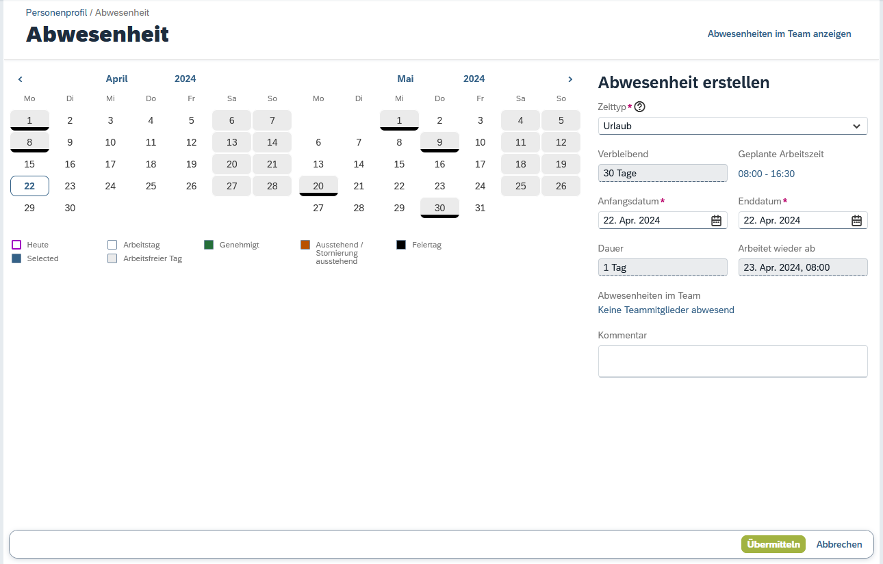
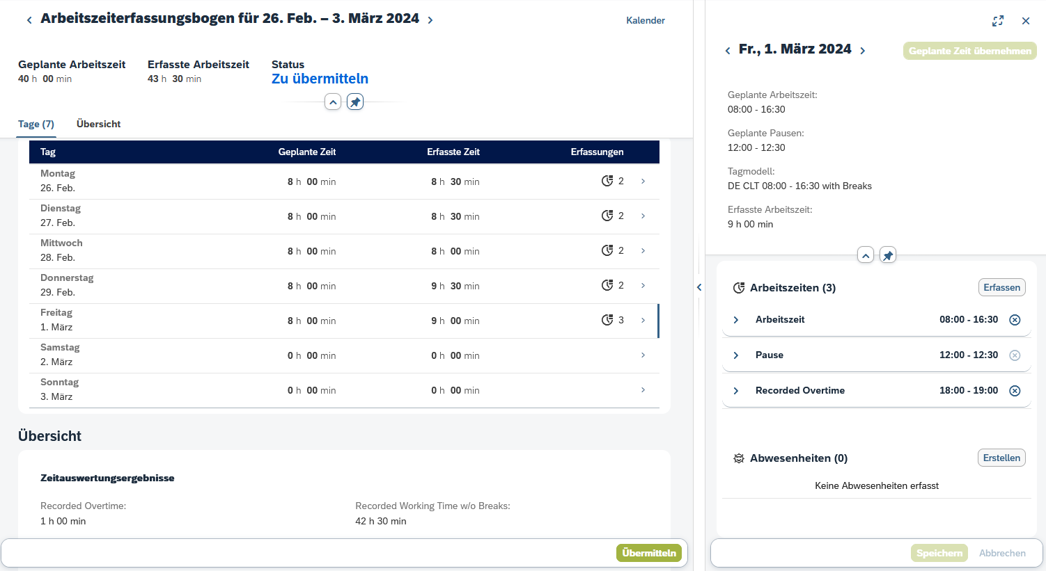
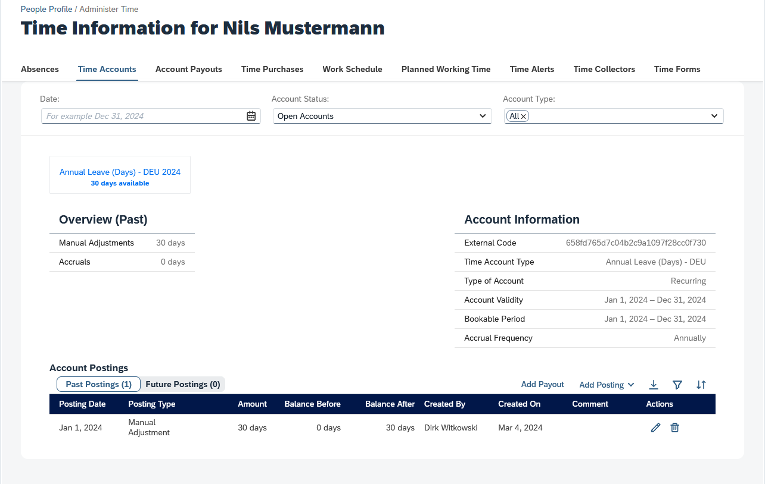
Die Säulen von SuccessFactors Time Management
Time Off
Time Sheet
Time Admin Workbench
Benutzeroberfläche für den Mitarbeiter
Benutzeroberfläche für den Mitarbeiter oder Zeitbeauftragten
Benutzeroberfläche für den Zeitbeauftragten

Slide 6
Das People Profile und Time Management

Slide 7
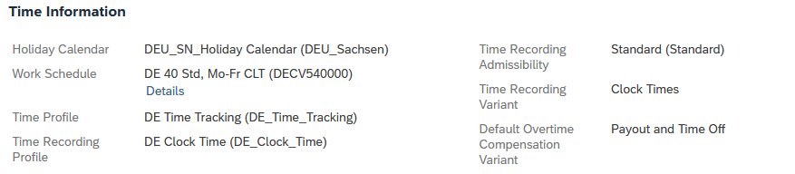
Das People Profile und Time Management

Slide 8
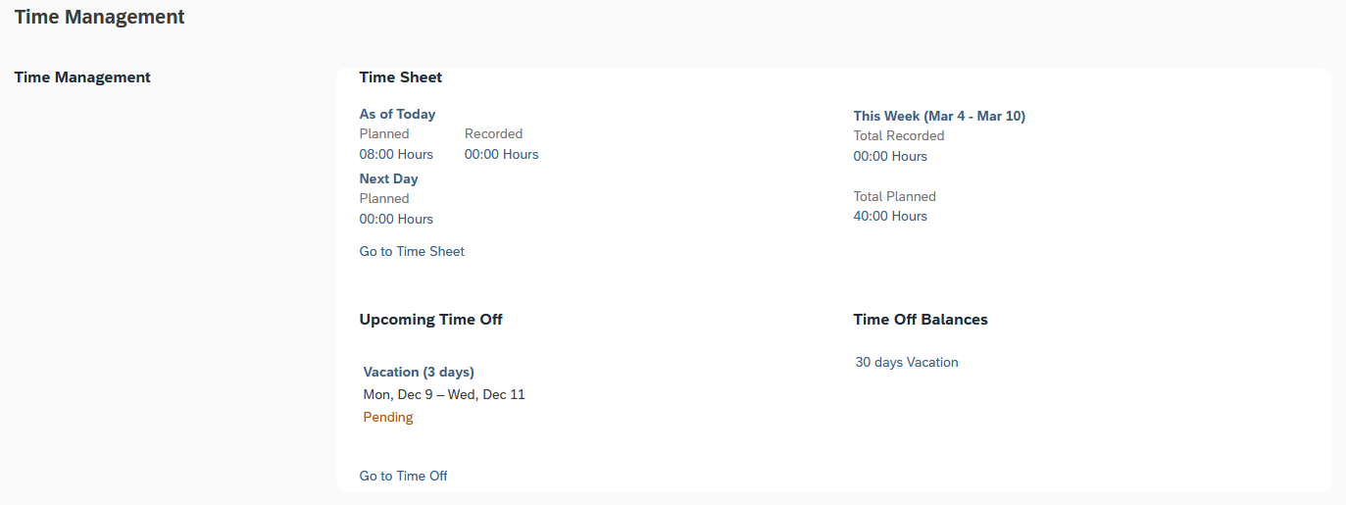
Das People Profile und Time Management

Slide 9
Employee Central Time Off
Abwesenheitsverwaltung in SuccessFactors

Slide 10
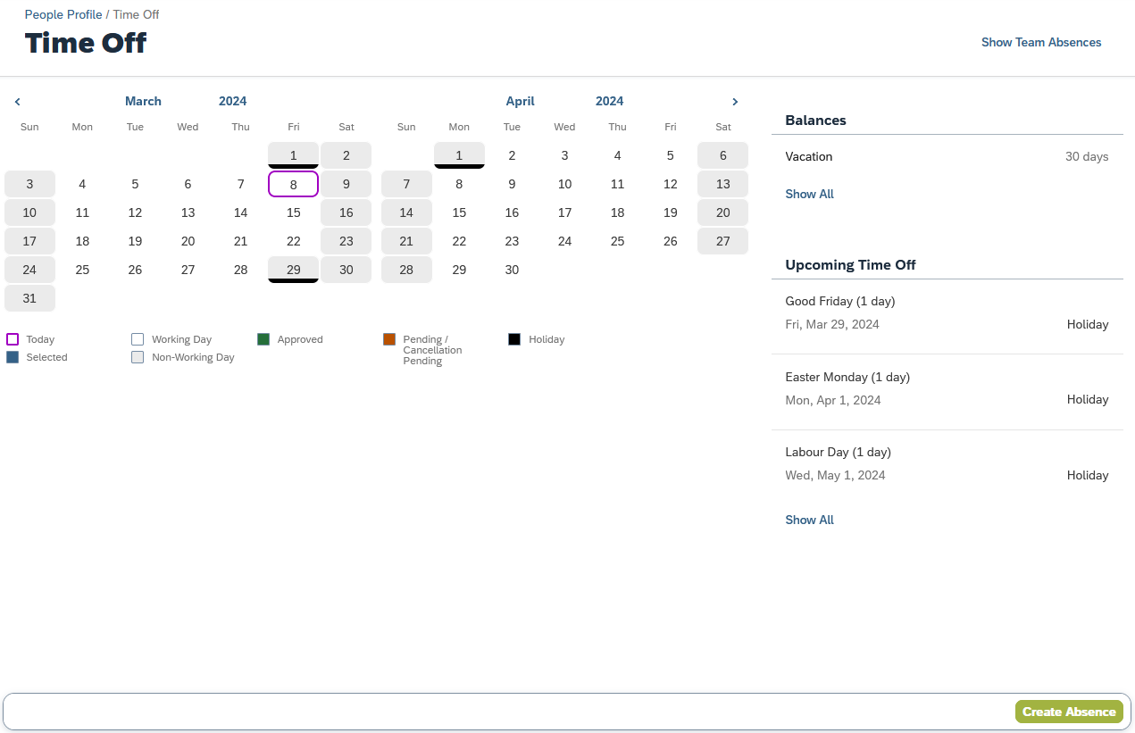
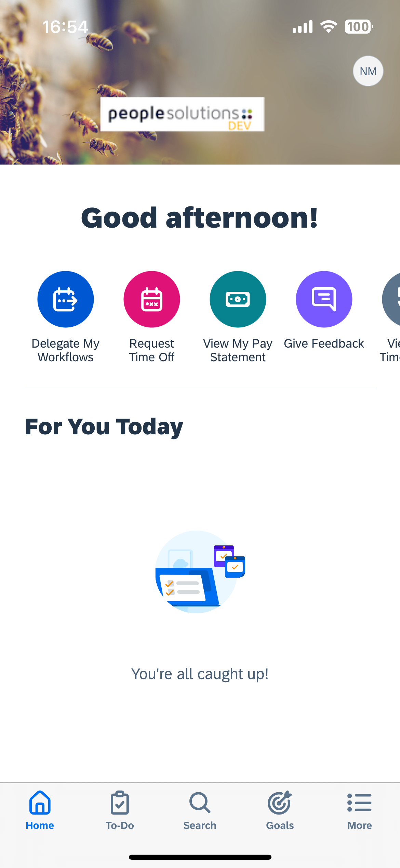
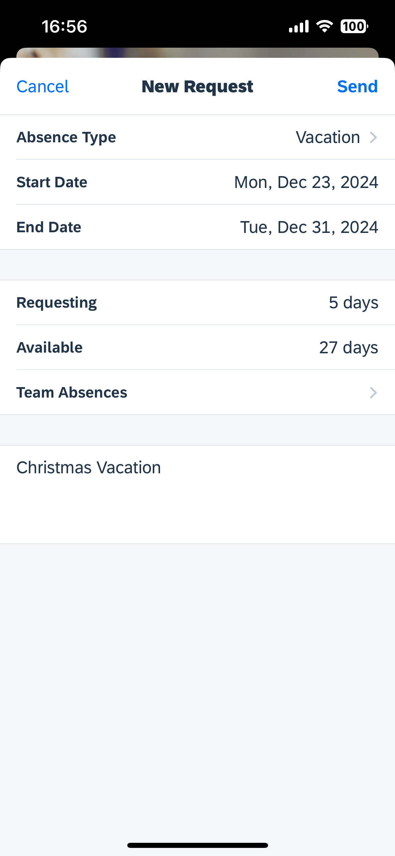
SuccessFactors Time Off für Mitarbeiter
SuccessFactors Time Off für Mitarbeiter

Slide 11
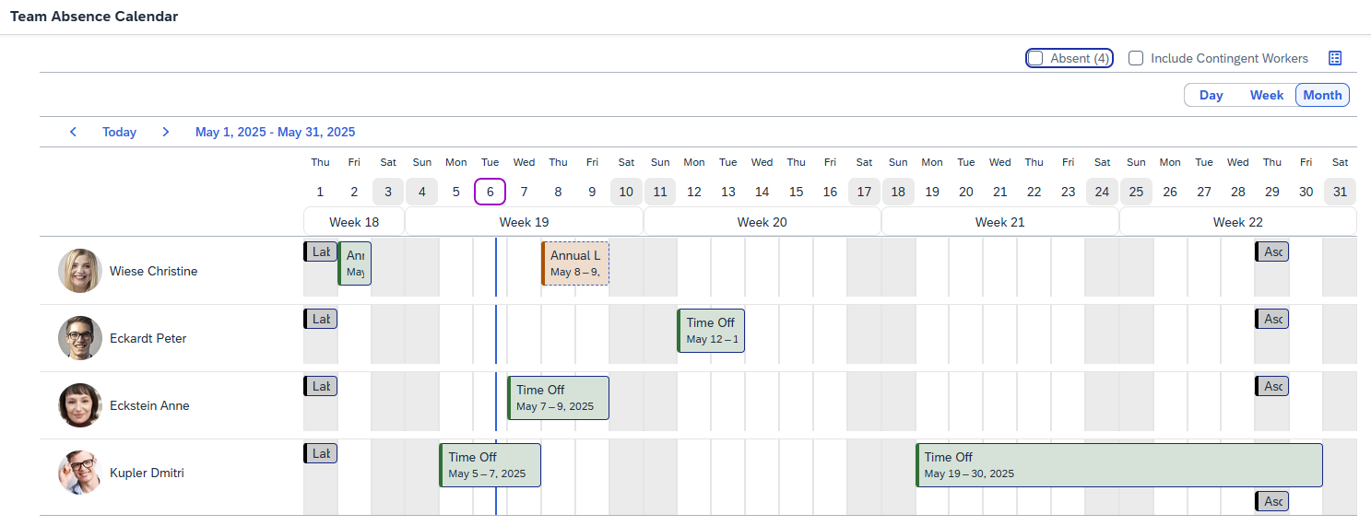
SuccessFactors Time Off für Mitarbeiter

Slide 12
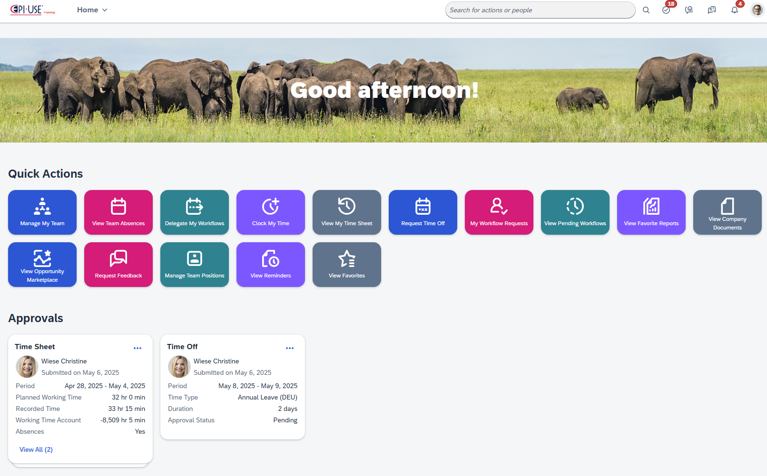
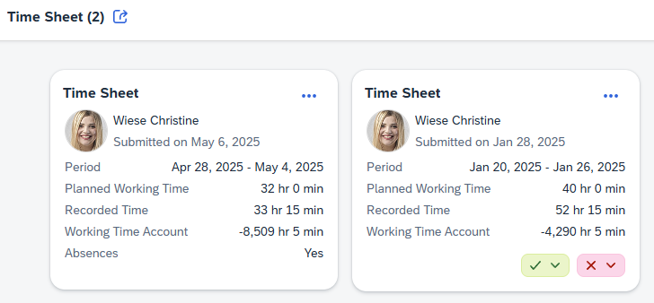
SuccessFactors Time Off für Mitarbeiter

Slide 13
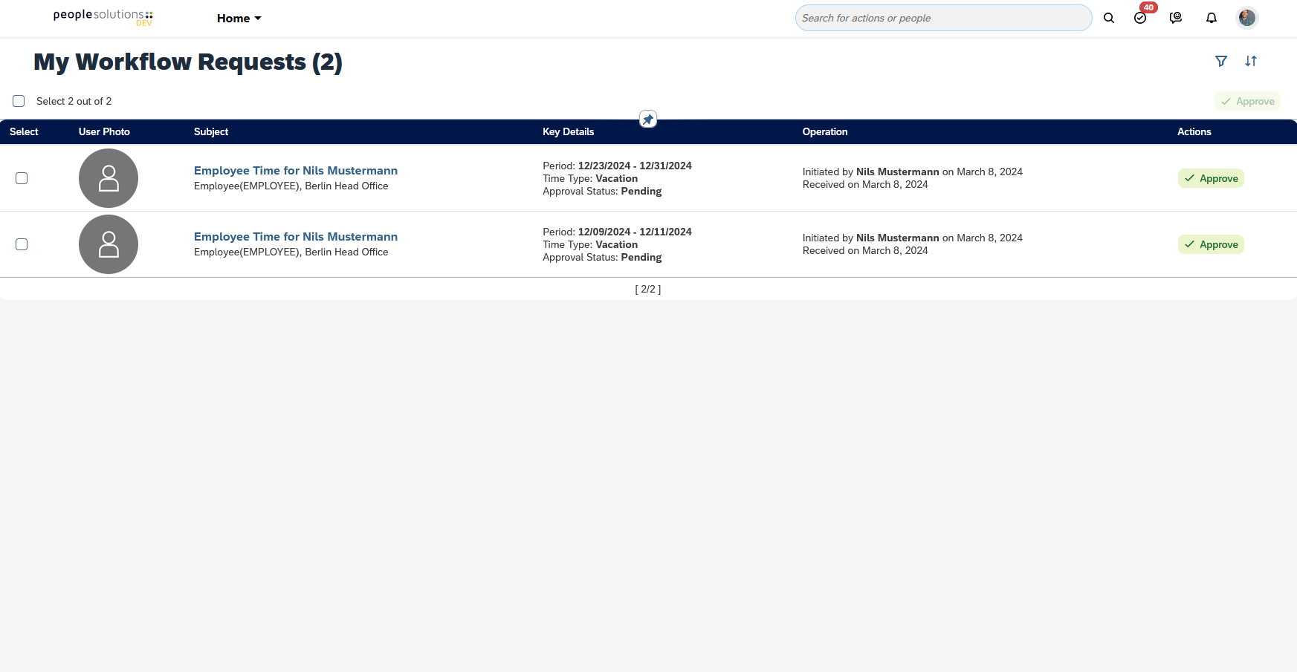
SuccessFactors Time Off für Mitarbeiter

Slide 14
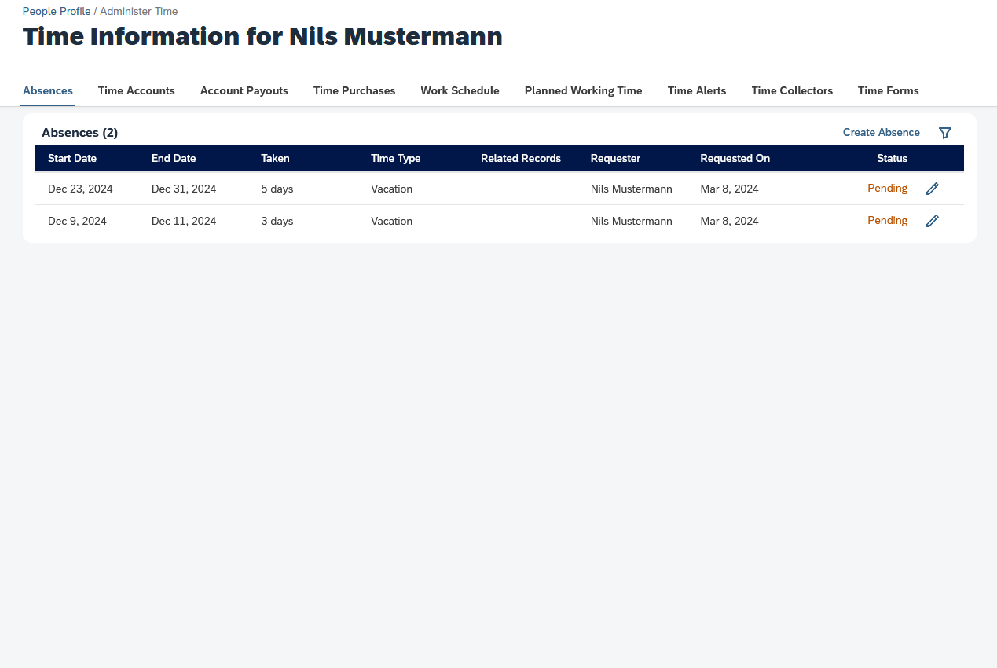
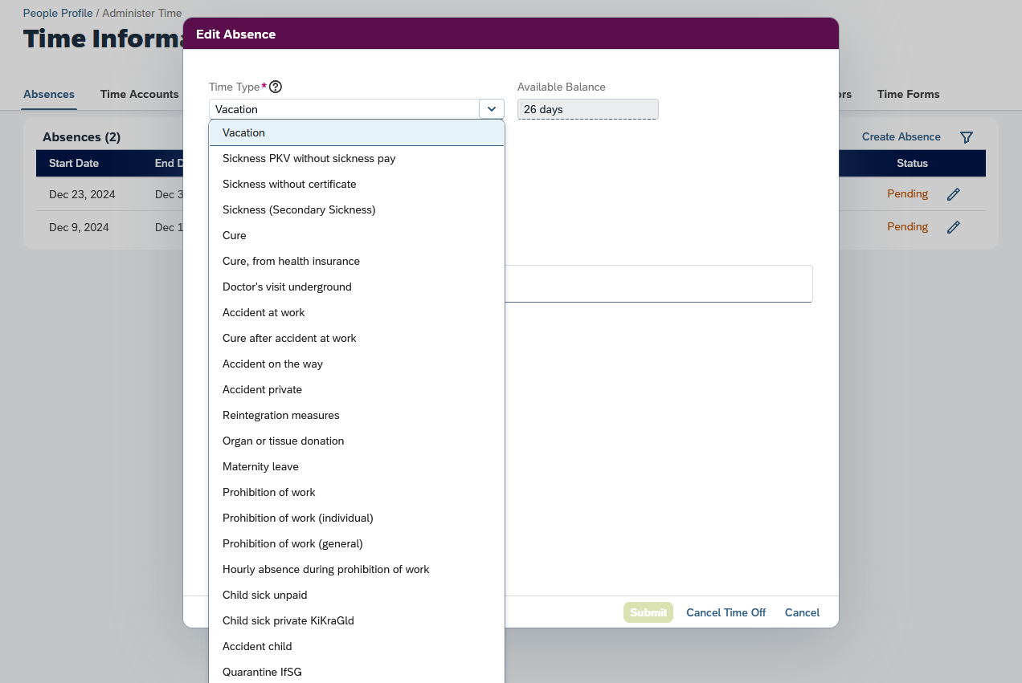
SuccessFactors Time Off für Mitarbeiter

Slide 15
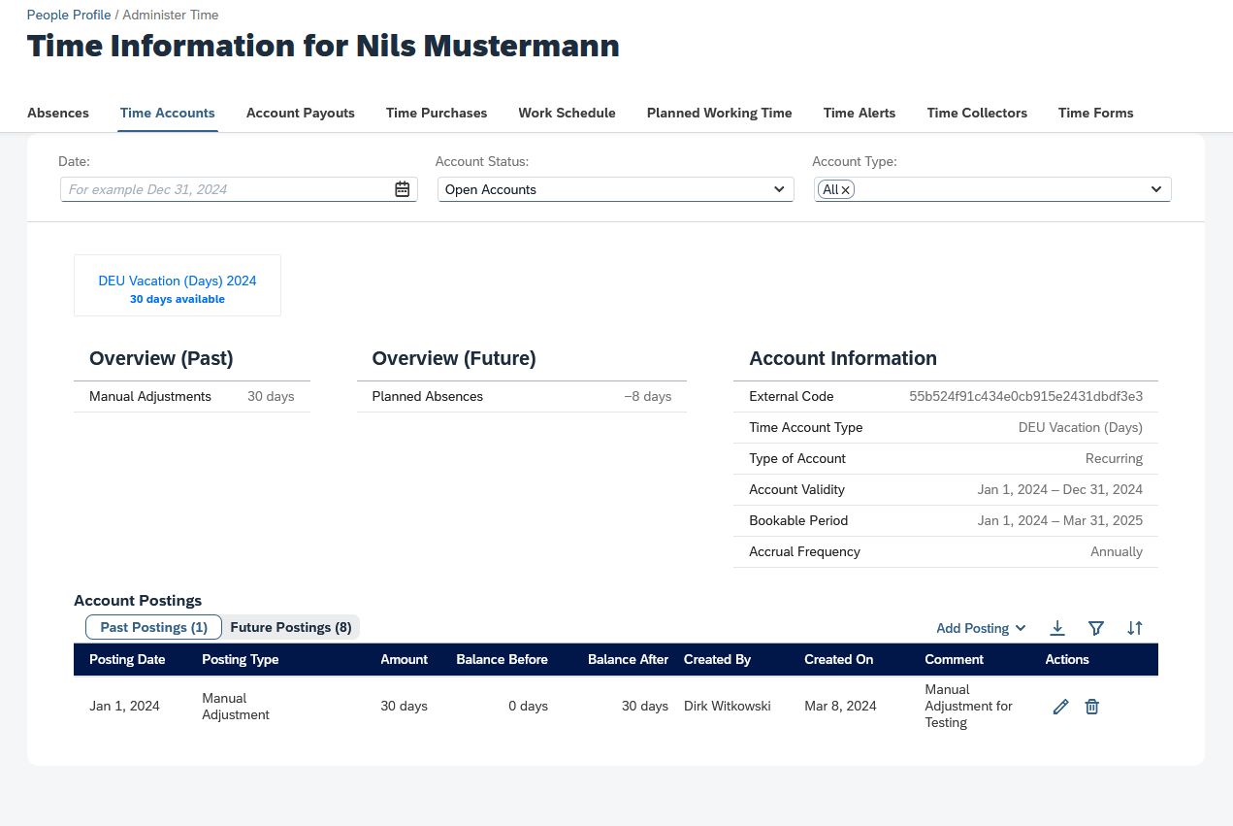
SuccessFactors Time Off für Zeitbeauftragte

Slide 16
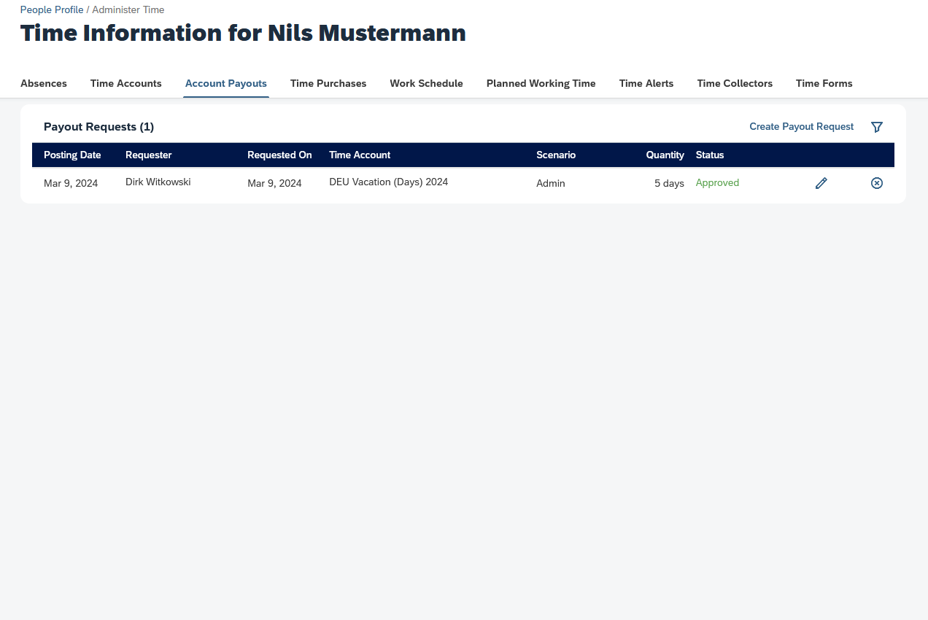
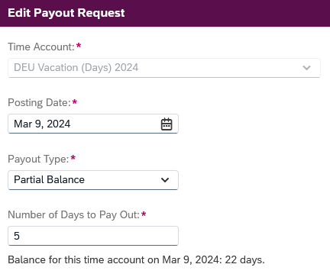
SuccessFactors Time Off für Zeitbeauftragte

Slide 17
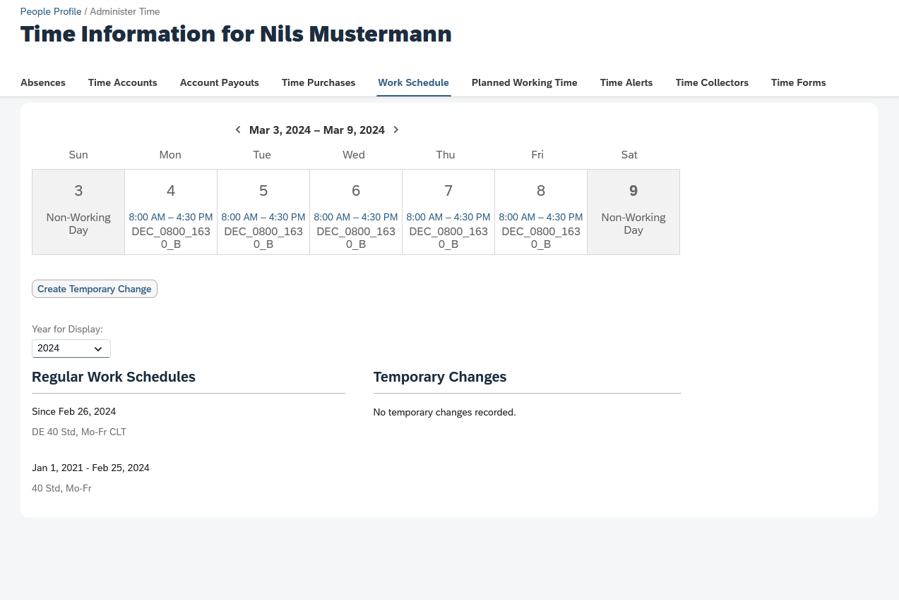
SuccessFactors Time Off für Zeitbeauftragte

Slide 18
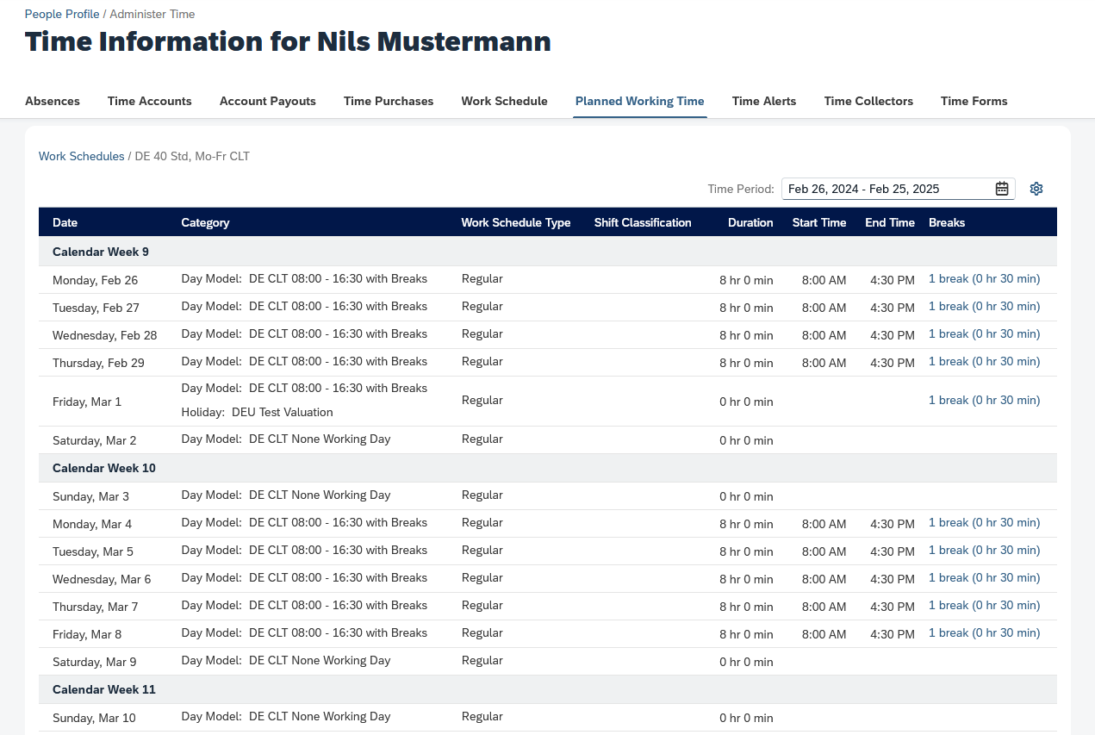
SuccessFactors Time Off für Zeitbeauftragte

Slide 19
Employee Central Time Sheet
Anwesenheitsverwaltung in SuccessFactors

Slide 20
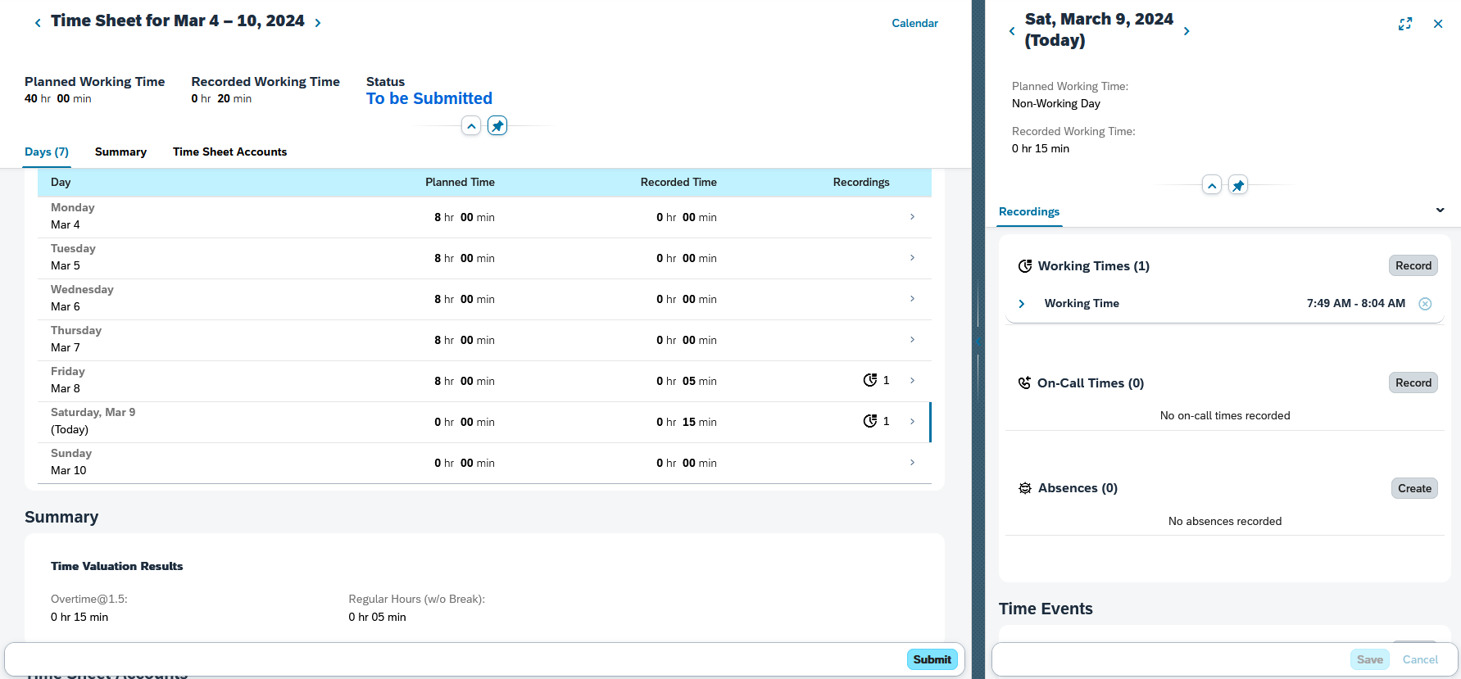
Time Sheet: Anwesenheitsverwaltung in SuccessFactors

Slide 21
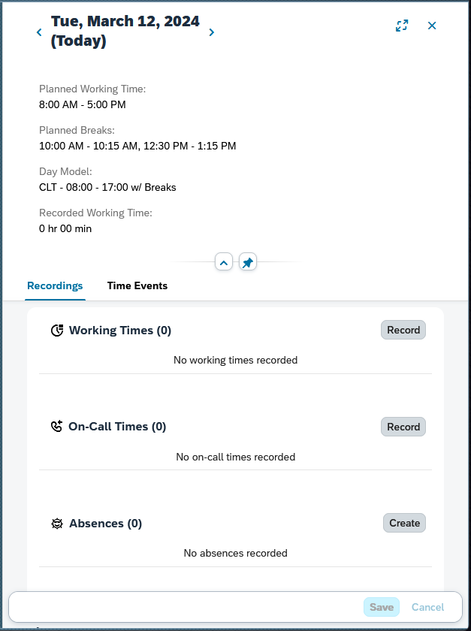
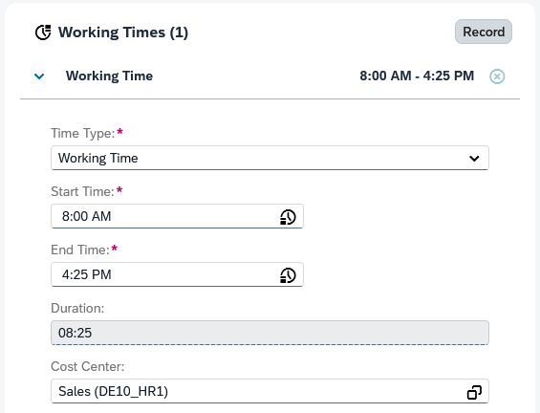
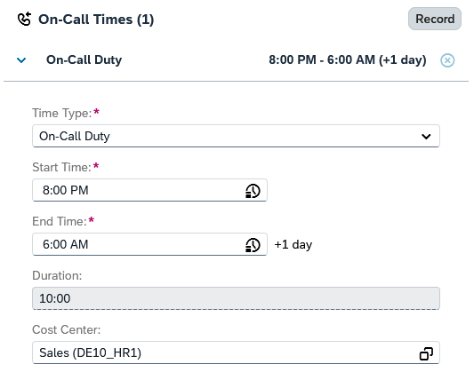
Time Sheet: Anwesenheitsverwaltung in SuccessFactors

Slide 22
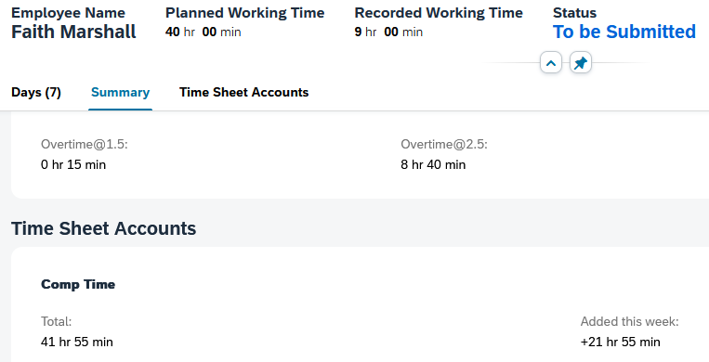
Time Sheet: Anwesenheitsverwaltung in SuccessFactors

Slide 23
SuccessFactors Time Tracking
Erweiterte Funktionen in der Anwesenheitsverwaltung

Slide 24
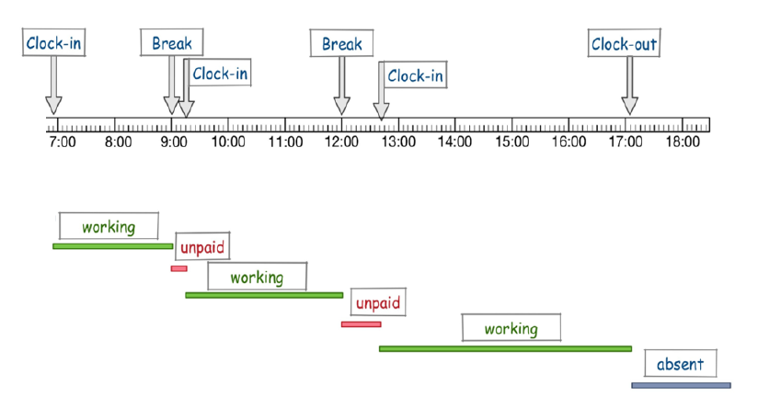
Time Tracking: Anwesenheitsverwaltung in SuccessFactors
Mitarbeiter erfasst seine Zeiten an einem Terminal
Externes Zeiterfassungssystem sendet Zeitereignisse als „Clock-in“ und „Clock-out“
Verknüpfung der Zeitereignisse im Timesheet
Zeitauswertung und Übertragung an Abrechnung

Slide 25
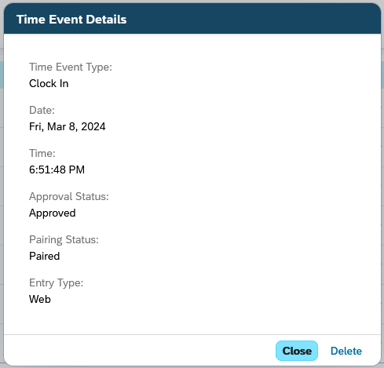
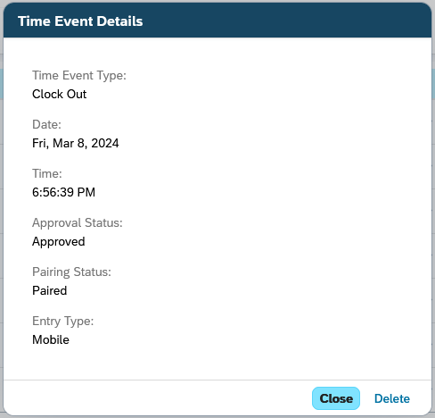
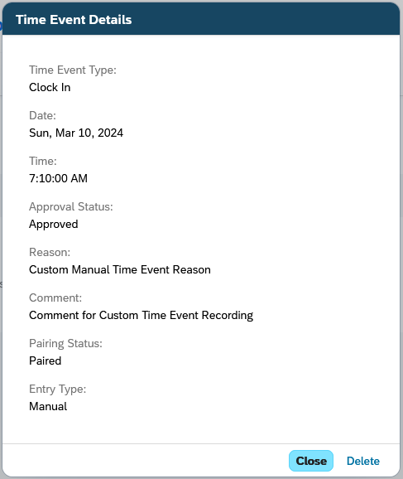
Time Tracking: Erfassung von Zeitereignissen

Slide 26
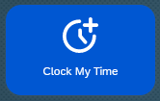
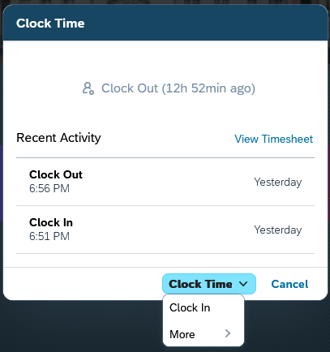
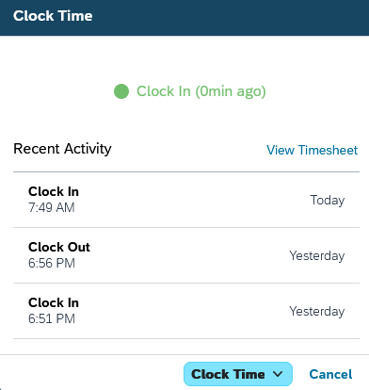
Time Tracking: Clock-in Clock-out mittels Quick Action

Slide 27
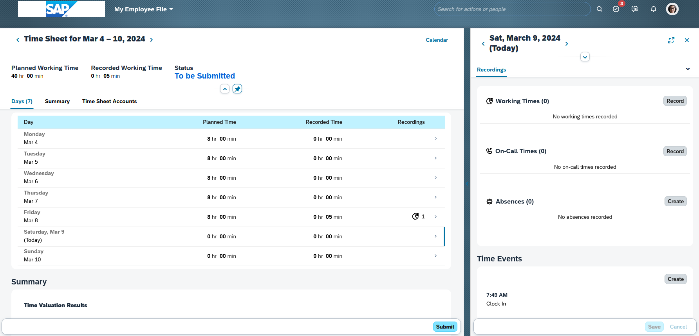
Time Tracking: Clock-in Clock-out Pairing

Slide 28
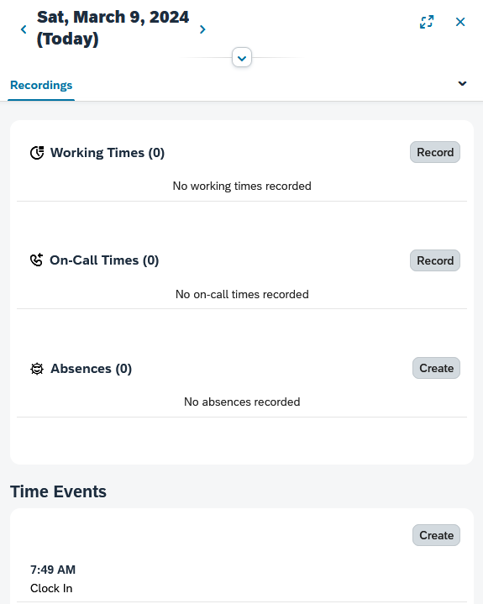
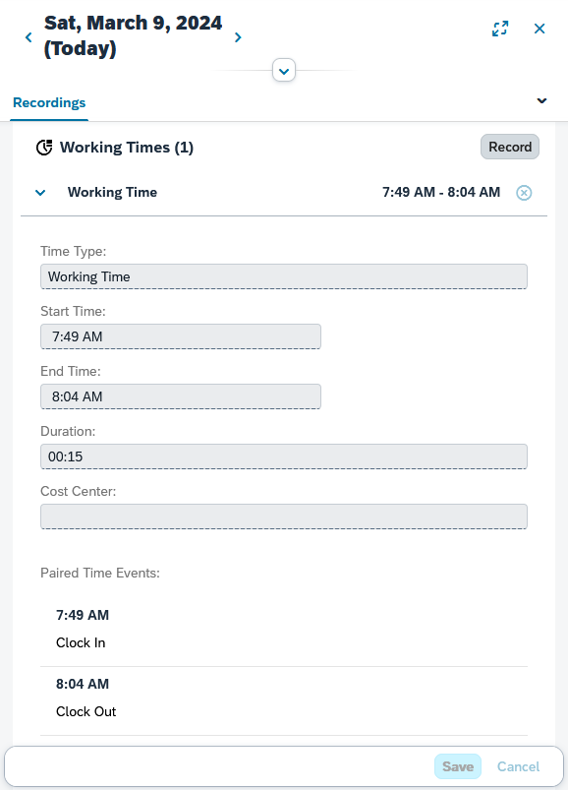
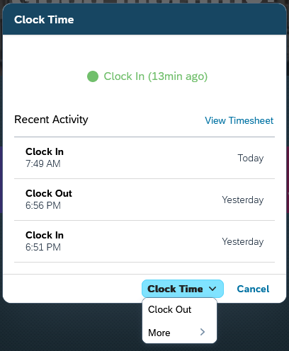

Time Tracking: Clock-in Clock-out Pairing

Slide 29
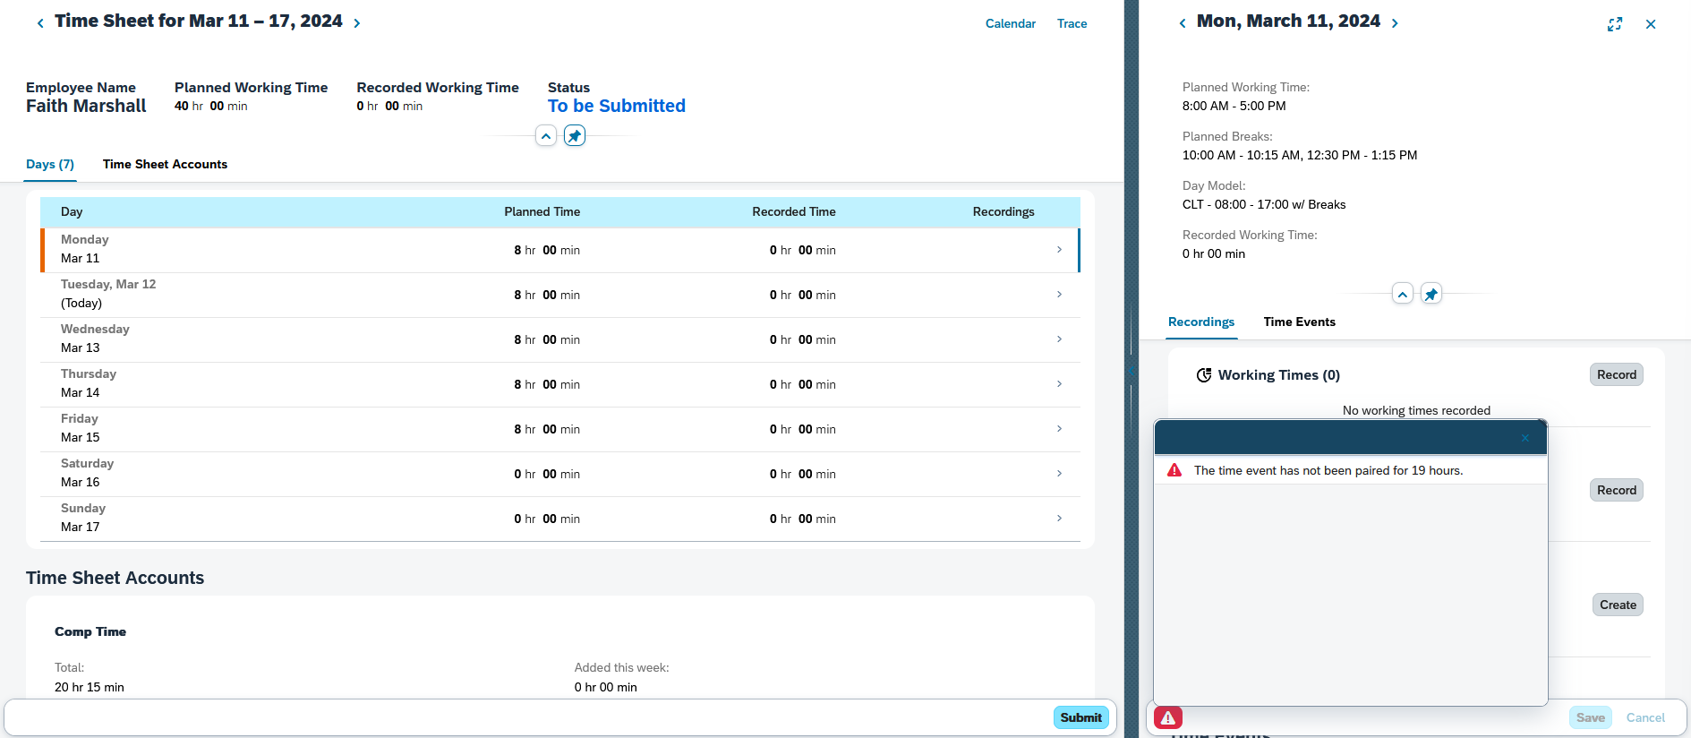
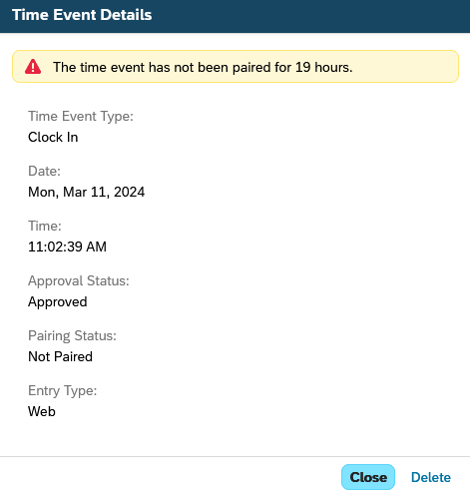
Time Tracking: Fehlermeldung auf Grund fehlender Zeitbuchung

Slide 30
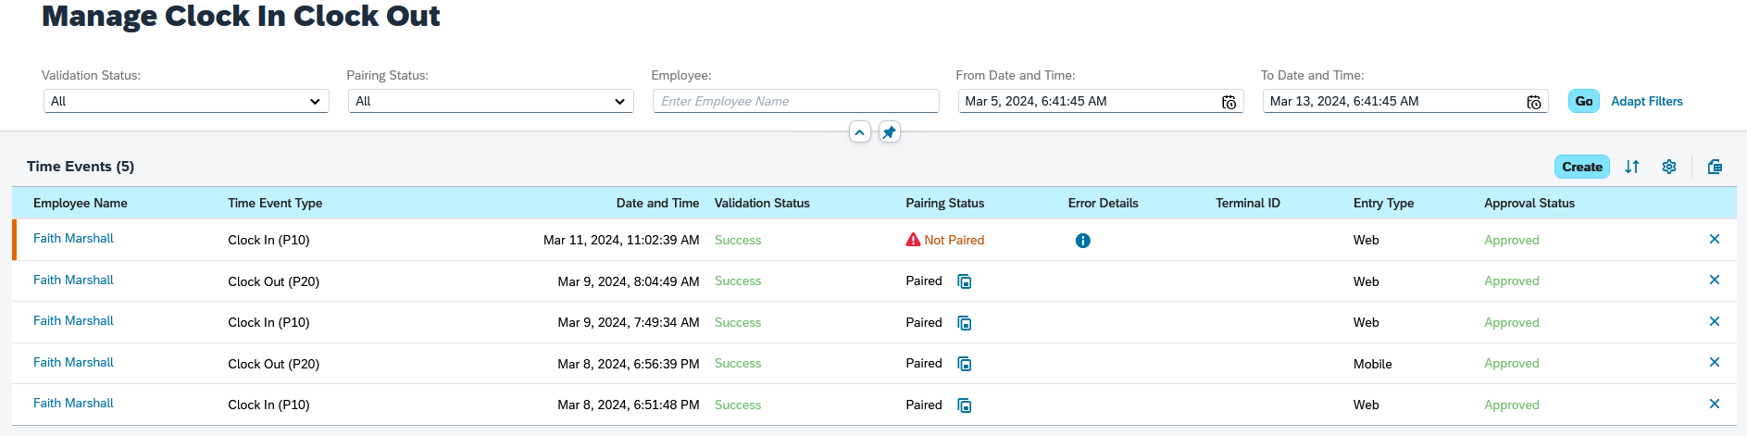
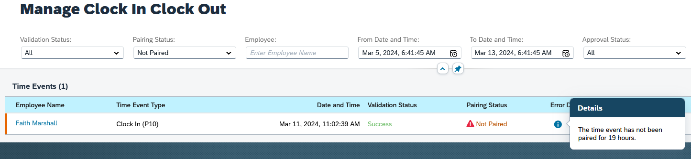
Time Tracking: Bearbeitung von Fehlermeldungen durch Zeitbeauftragte

Slide 31

Neuerungen in Time Tracking
Features
  quick create
  single record approval
Funktionserweiterung
  Time Sheet Approval Center
  Abfragen auf den nächsten Tag
  Decision by Business Rule und Calculation by Business Rule

Slide 32
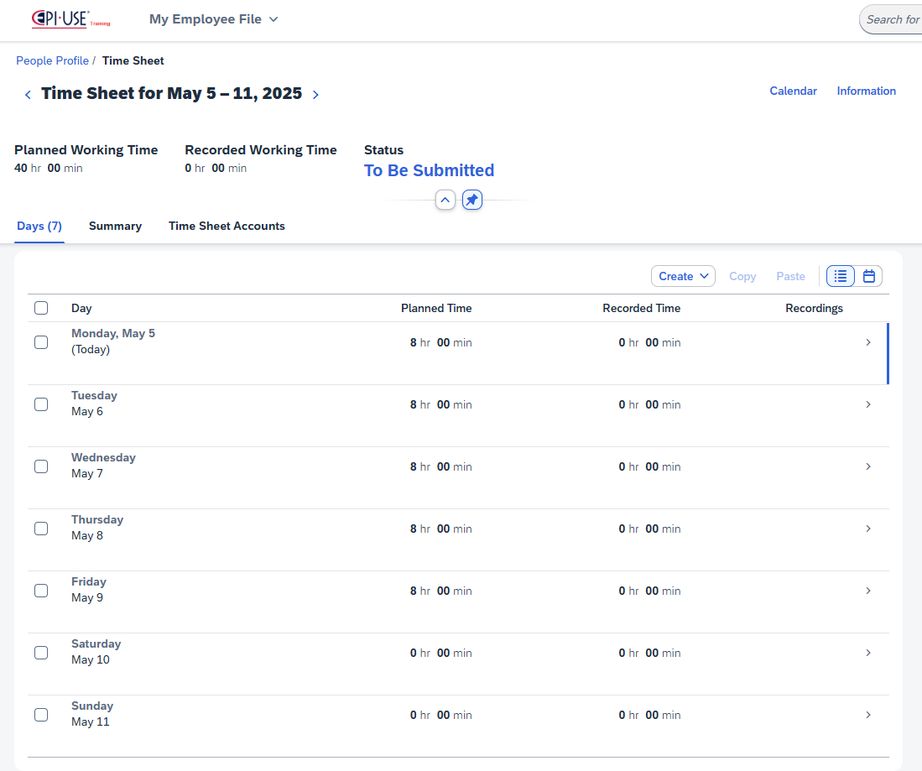
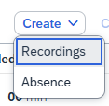
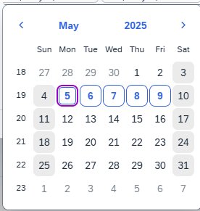
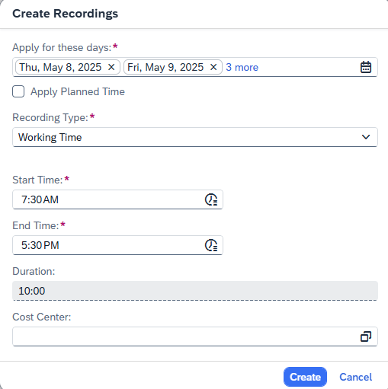
Quick Create Feature

Slide 33
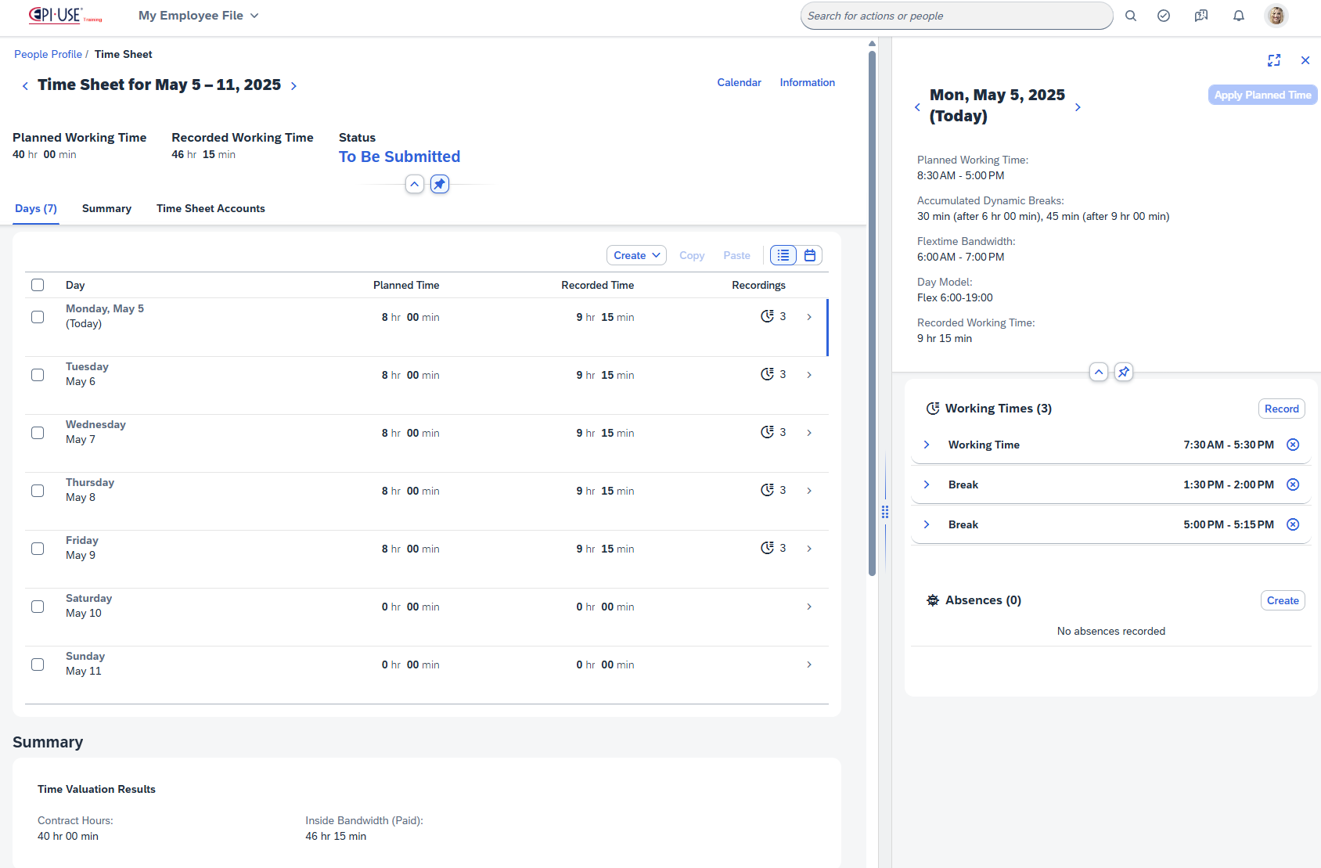
Quick Create Feature

Slide 34
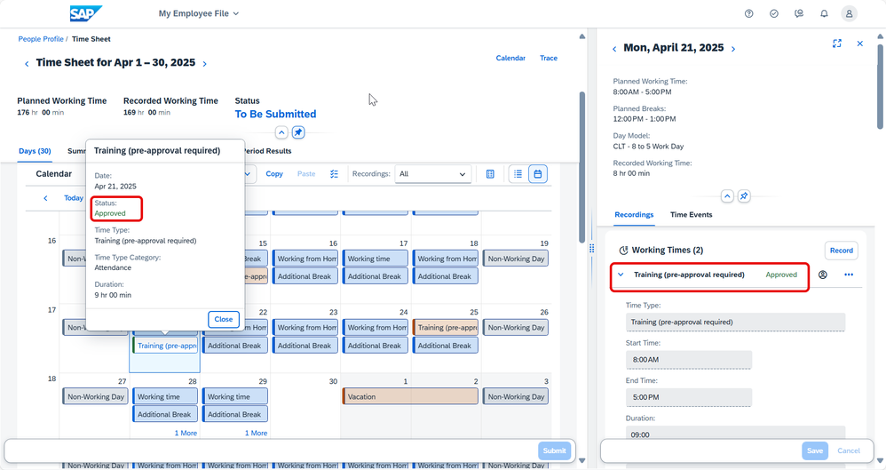
Single Record Approval

Slide 35
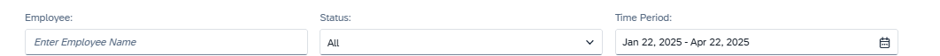
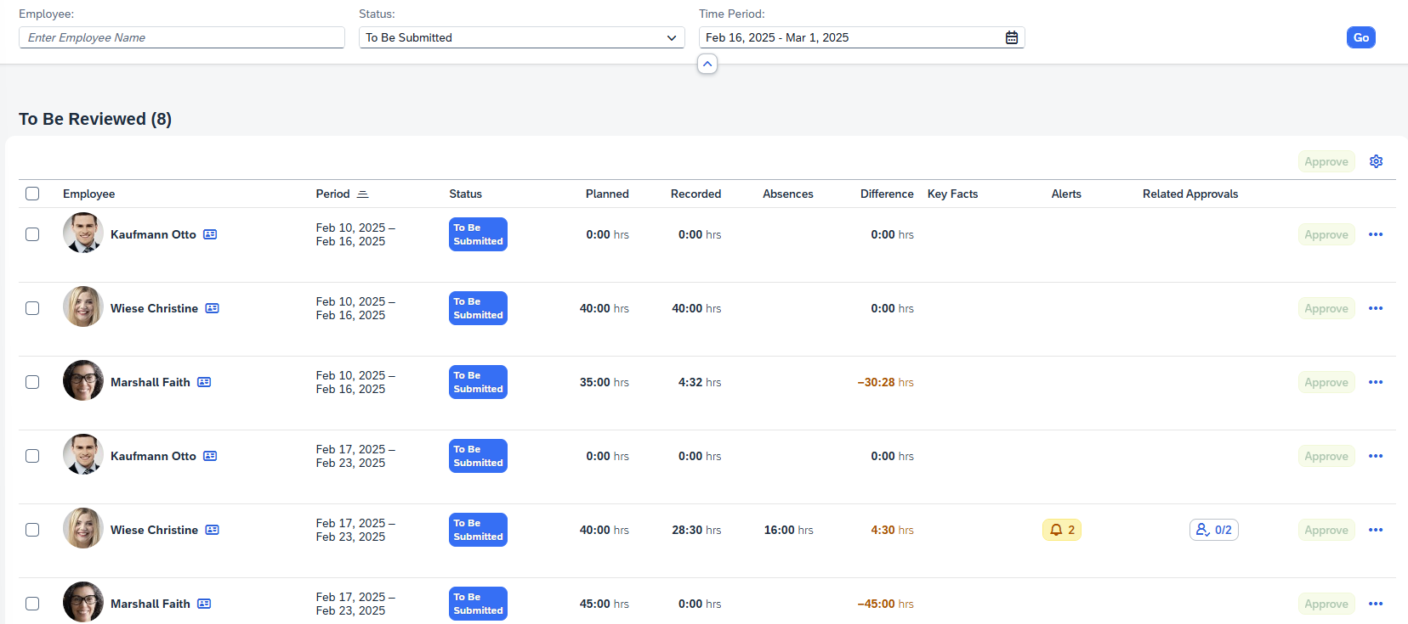
Time Sheet Approval Center

Slide 36
EPI-USE Time Tracking Assesment

Slide 37
EPI-USE Time Tracking Assessment
Discovery Workshop
  Analyse der aktuellen Zeiterfassung und Bewertung des Altsystems
Positionierung
  Analyse der Anforderungen basierend auf Erfahrungen und Workshop-Ergebnissen
  Prüfung der Realisierbarkeit im SAP SuccessFactors Time Tracking
  Einbeziehung möglicher Lösungen durch SAP Extension Apps
  Bereitstellung eines Dokuments mit der Positionierung des Time Tracking Moduls und Identifikation von Lücken
Assessment/ Analyse
  Detaillierte Analyse und Abstimmung der Positionierung
  Erläuterung der Ergebnisse und Beantwortung spezifischer Kundenfragen
  Vorschläge für alternative Lösungen, falls das Modul nicht alle Anforderungen erfüllt
  Bereitstellung einer Fit-Gap-Analyse und einer Lösungsempfehlung durch EPI-USE
Umsetzungsstrategie
  Erstellung einer Angebotsschätzung für die Implementierung von SAP SuccessFactors Time Tracking
  Entwicklung eines detaillierten Projektplans
Melden Sie sich bei Interesse gerne für ein Beratungsgespräch bei uns: sales.frankfurt@epiuse.com

Slide 38
EPI-USE Time Tracking Assessment
Melden Sie sich bei Interesse gerne für ein Beratungsgespräch bei uns: sales.frankfurt@epiuse.com

Slide 39



Vielen Dank!
EPI-USE Labs GmbH | Altrottstr. 31 | 69190 Walldorf
Sitz der Gesellschaft: Walldorf, Deutschland | Geschäftsführer: Henrik Stammer, Lars Fuchs
Amtsgericht Mannheim HRB710994

